Slide 1
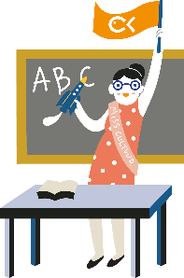
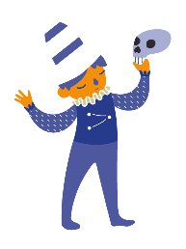

Slide 3
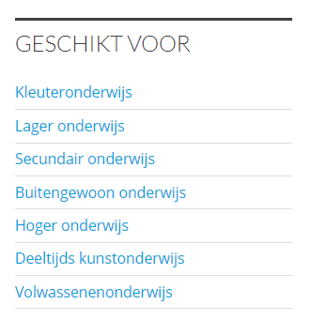
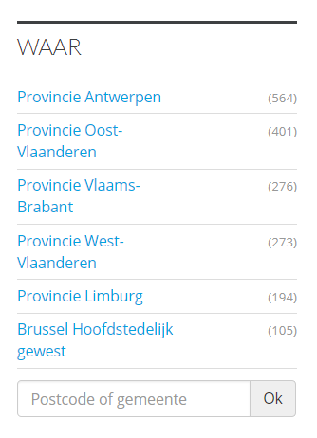
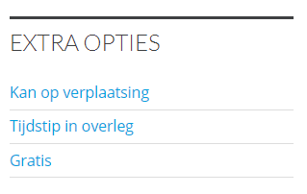
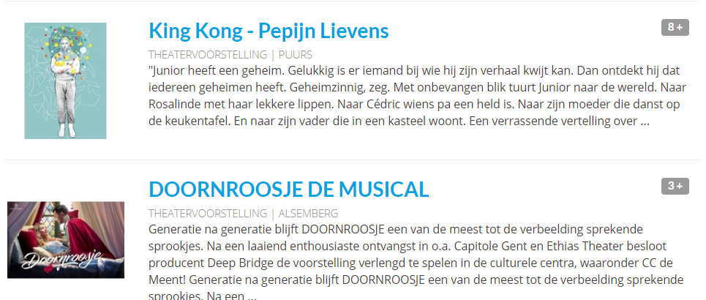

Slide 4
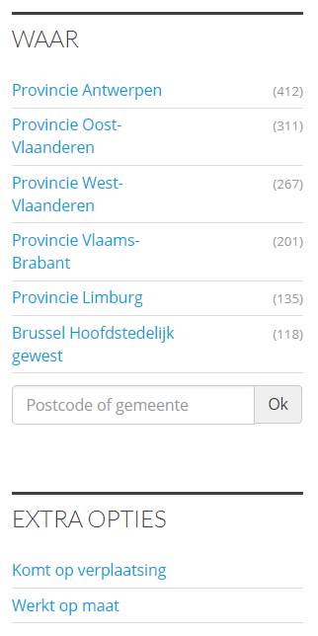

Slide 5
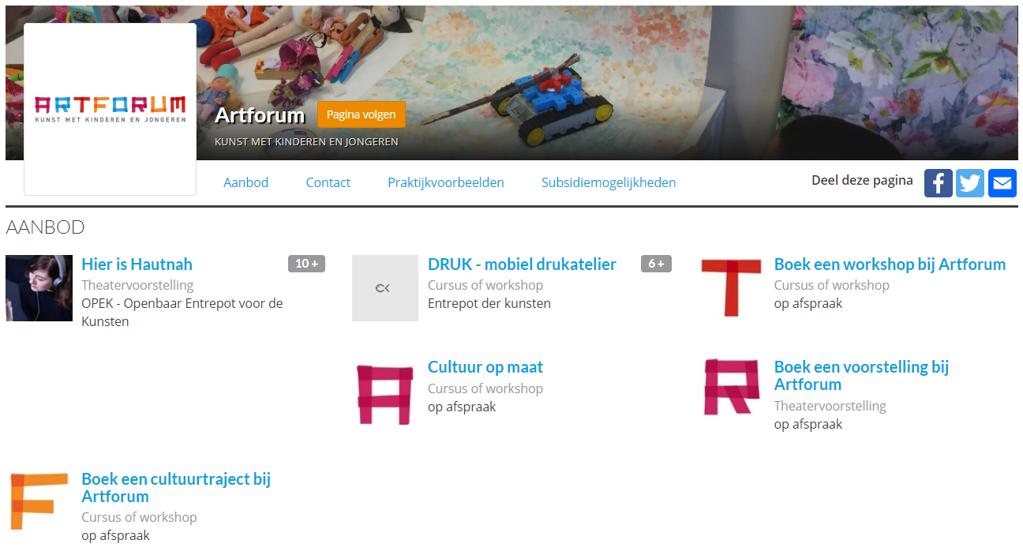
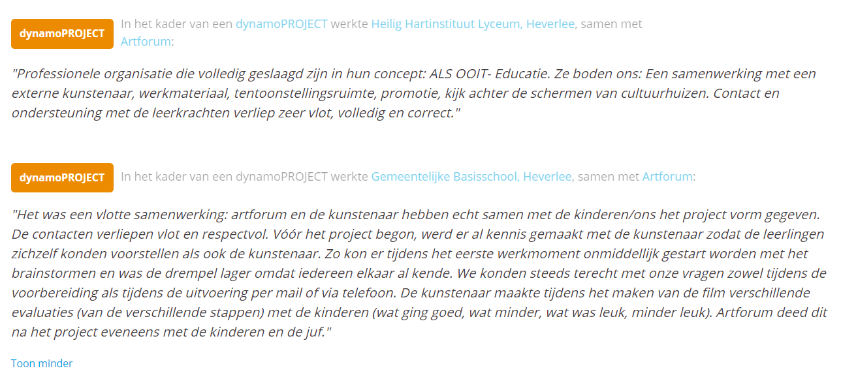

Slide 6
dynamoOPWEG
- musea
- culturele centra
- gemeenschapscentra
- bibliotheken
- academies
- bioscopen …
- maximum 30 personen
- tijdens de daluren
- volgens de bestaande
dienstregeling

Slide 7
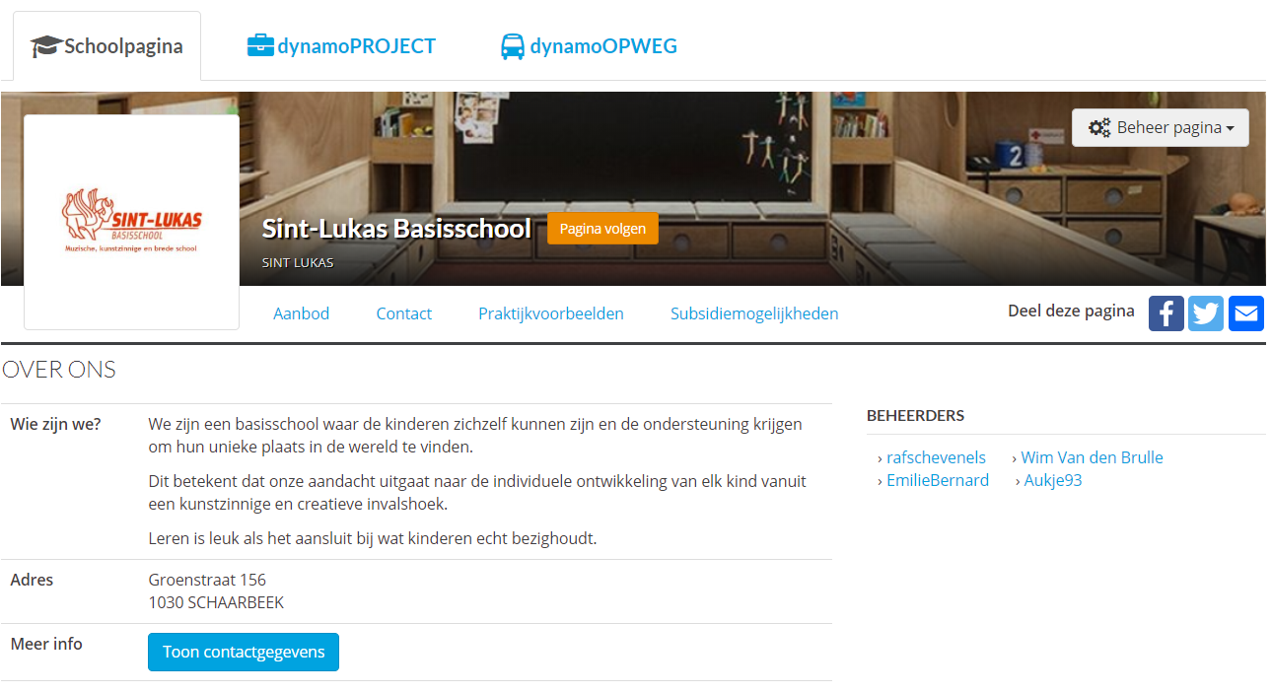

Slide 8
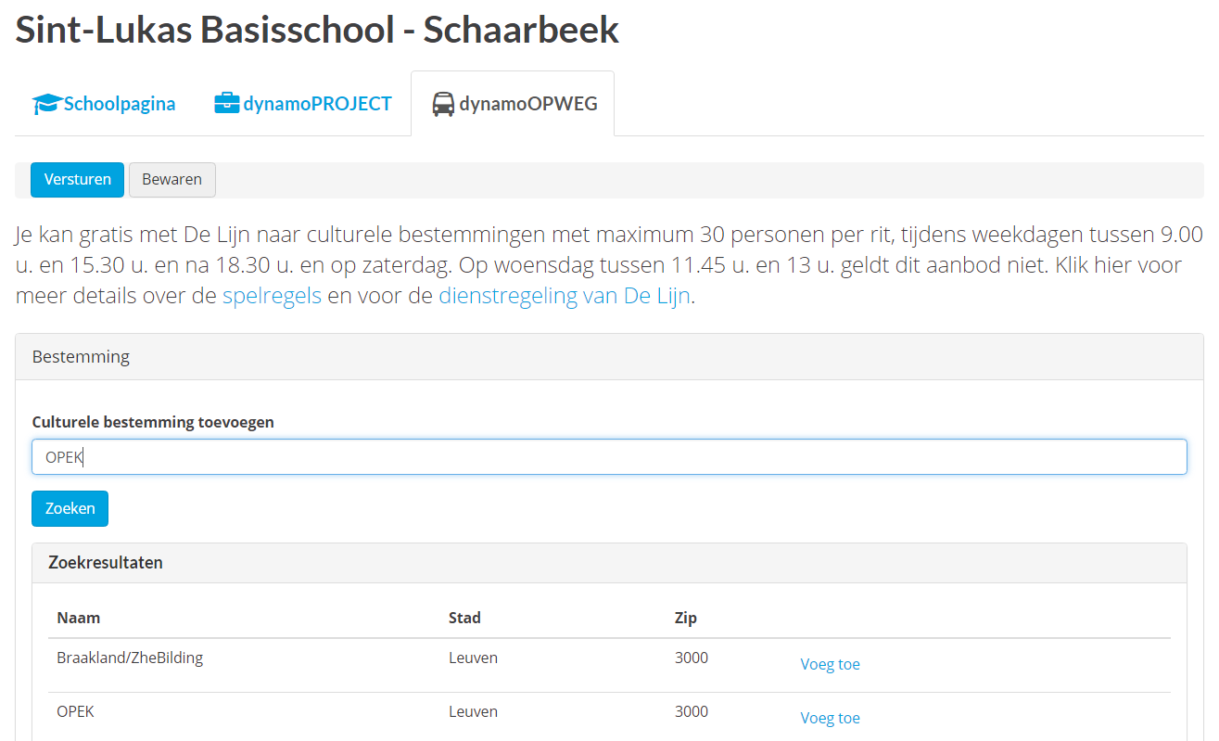
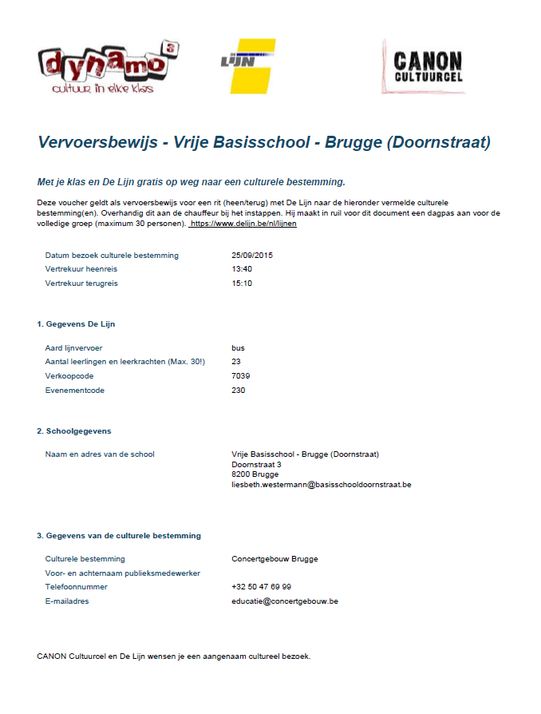

Slide 9
dynamoPROJECT
- een creatief traject op maat van je school
- een samenwerking met min. één externe, culturele partner
- het proces duurt langer dan 1 dag
- gelinkt aan het lesgebeuren

Slide 10
Notes:
15 mei – 15 november – 5 eerste/laatste maanden van het schooljaar.

Slide 11
Andere subsidieverleners

Slide 13
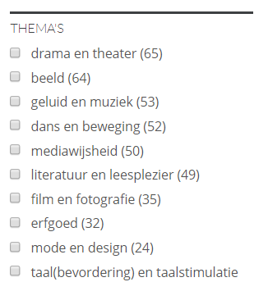
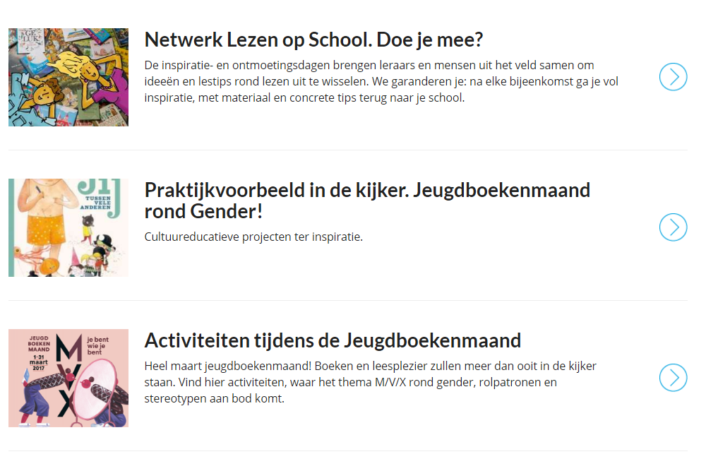
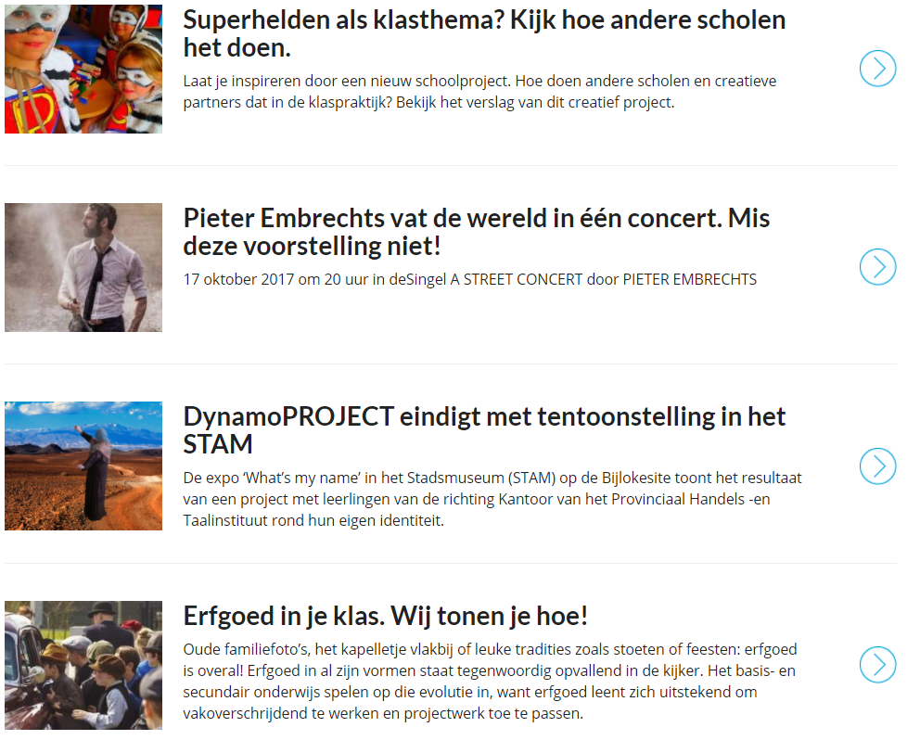
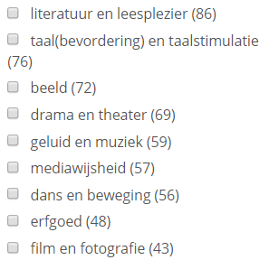
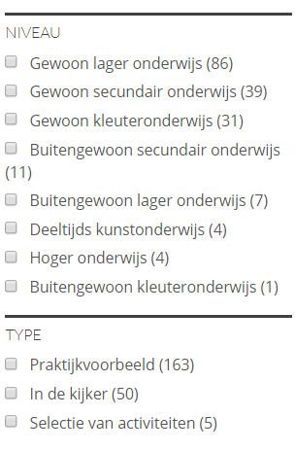

Slide 14
Veel plezier met
Cultuurkuur!

